Slide 1
به نام خدا پاور پوینت علوم معادن خوزستان
امیر حسین بیک محمد لو

Slide 2
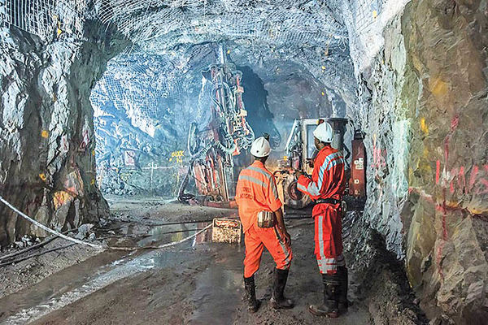
رئیس سازمان صنعت، معدن و تجارت استان خوزستان گفت: ۳۰۰ معدن در خوزستان وجود دارد که حدود ۱۸۰ تا ۲۰۰ مورد از این معادن فعال هستند اما به‌دلیل شرایط رکود بازار برخی از این معادن کمتر از ظرفیت خود کار می‌کنند.
نورالله حسن‌زاده در جلسه شورای معادن استان با بیان اینکه به‌طور کلی خوزستان جزو استان‌های معدنی کشور محسوب نمی‌شود، اظهار کرد: برخی از ذخایر معدنی ما مانند آهک ذخایر خوبی هستند و خوزستان بزرگ‌ترین تولیدکننده نمک دریایی است.وی افزود: در خوزستان سه کارخانه سیمان وجود دارد و میلیون‌ها تن مواد اولیه از آن برداشت می‌شود. مواد اولیه سیمان نیز به وفور در استان وجود دارد اما خوزستان، استانی معدنی نیست
90 درصد معادن مربوط به مصالح ساختمانی می باشد.

Slide 3
برخی از ذخایر استان خوزستان

Slide 4
صدف های اهکی
صدفهای آهکی: از دیگر مواد معدنی استان،‌ صدفهای آهکی موجود در حاشیه خلیج فارس (بخش خوزستان)‌می باشند.
ذخایر یاد شده با توجه به جزر و مد دریا بصورت نوارهای طویل و متناوب در حاشیه خلیج فارس دیده می شوند که در بعضی از نقاط طول این نوارهای آهکی به بیش از 5 کیلومتر می رسد که شامل صدفهای نرم‌تنان و غیره است. درشهرهای هندیجان و آبادان دیده شده است

Slide 5
نمک
سه نوع پتاسیل نمک دراستان وجود دارد 1- نمک دریایی 2- نمک کوهی 3- نمک چشمه شور

Slide 6
مواد اولیه سیمان
استان خوزستان دارای ذخایر قابل ملاحظه ای از ذخایر مواد اولیه سیمان از جمله آلوویم­ های آهکی، مارن و سنگ آهک با ترکیب مناسب است و هم اکنون کارخانه های سیمان بهبهان، خوزستان و کارون به ترتیب در شهرستان های بهبهان، هفتکل و مسجدسلیمان فعال هستند و استان یکی از تولید کنندگان بزرگ سیمان در کشور است.

Slide 7
خاک رس
در استان خوزستان به ویژه در نواحی جلگه ای و دشت های آبرفتی آن پتانسیل های مناسبی از خاک رس وجود دارد که اگر چه به دلیل وجود ناخالصی­ها جهت تولید آجر درجه یک مناسب نمی باشد اما برای تولید انواع آجرهای با کیفیت پایین تر مناسب است.

Slide 8
شن و ماسه
خوزستان از لحاظ داشتن معادن شن و ماسه رتبه اول را درکشور دارد. معادن استان به دو دسته تقسیم می شوند 1- شن و ماسه کوهی 2- شن وماسه رودخانه ای

Slide 9
اهک
در قسمت شمالی استان اهک وجود دارد که برای مصالح ساختمانی و صنعتی استفاده می شود

Slide 10
برخی از معادن خوزستان
بررر

Slide 11
استان نام معدن ماده معدنی خوزستان دنا سنگ اهک

Slide 12
نام استان نام معدن ماده معدنی
خوزستان اسماری سنگ گچ

